Slide 1
Презентация спринта команды «ВЮМНД»

Slide 2
Первоначальная Scrum-доска
Нужно сделать | В работе | Сделано
Архивация заказов
Исправить интерфейс менеджера и работника
Исправить запросы к БД для «Работника» и «Менеджера». Назначить права доступа для БД

Slide 3
Распределение задач
Юра | Работа над интерфейсом, изменение и доработка функционала программы
Виктор | Разработка функционала и помощь в реализации
Марина | Работа над интерфейсом программы
Данара | Архивация заказов и доработка базы данных
Никита | Помощь с разработкой базы данных. Создание презентации

Slide 4

Итоги спринта
1. Окна для «Менеджера»:
В таблицу в окне «Информация о заказе» были добавлены 2 строки: «Телефон», «E-mail»
2. Окна для «Работника»:
В таблицу в окне «Информация о заказе» были добавлены 2 строки: «Краткое описание», «Доп.информация»
В окнах «Текущие заказы» и «Новые заказы» были исправлены недочёты в таблицах
3. Написаны запросы к БД и выставлены права для «Работника» и «Менеджера».
4. Добавлена новая БД для архивации старых заказов.
5. Обсуждено и исправлено множество недочётов в функционале программы.

Slide 5
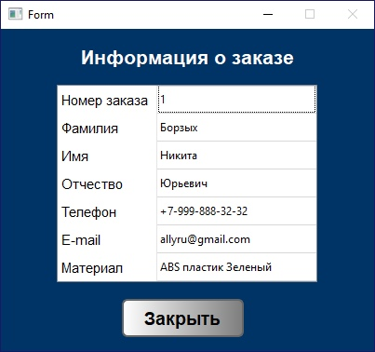
Окно менеджера

Slide 6
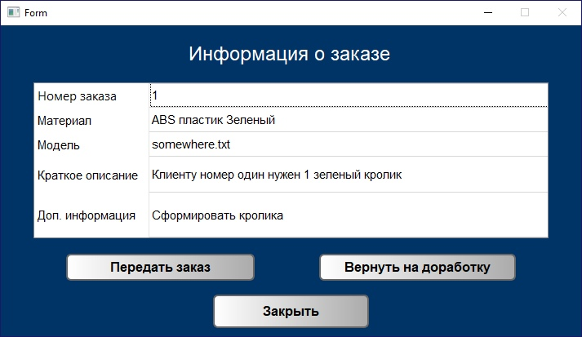
Окна работника

Slide 7
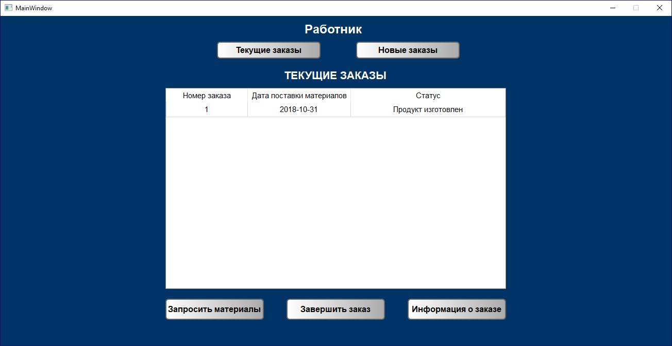
Окна работника

Slide 8
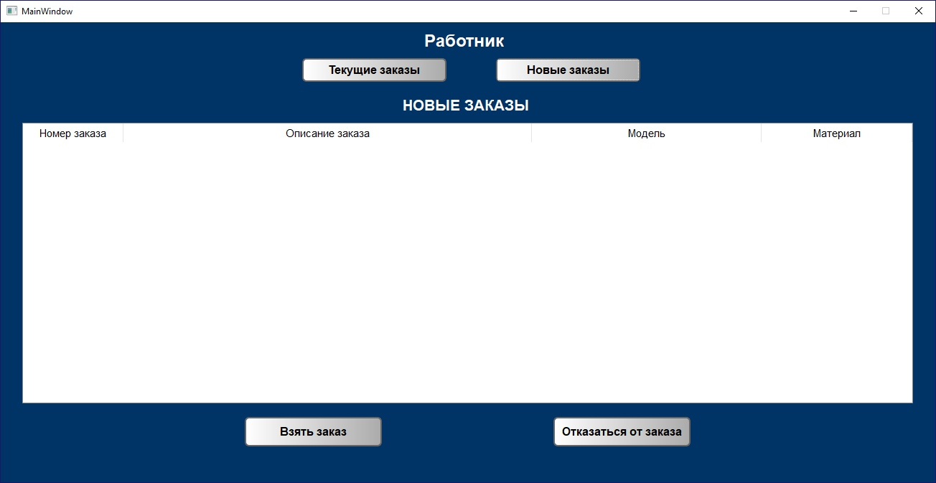
Окна работника

Slide 9
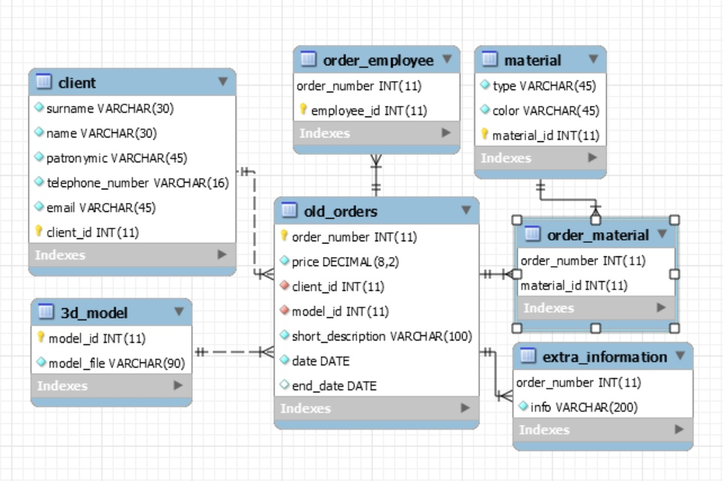
Архивация

Slide 10
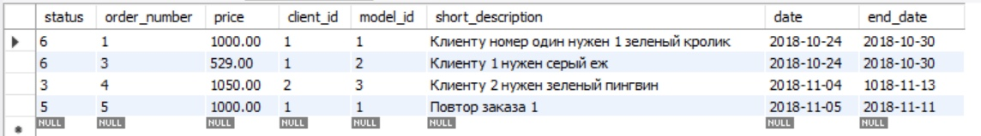
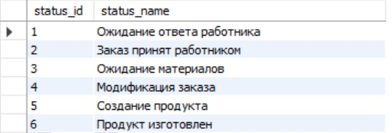
Пример отображения заказа в БД

Slide 11

Итоговая Scrum-доска
Нужно сделать | В работе | Сделано
Архивация заказов
Исправить интерфейс менеджера и работника
Исправить запросы к БД для «Работника» и «Менеджера». Назначить права доступа для БД

Slide 12

Ретроспектива
«Что было хорошего в этом спринте?»
«Какие проблемы были в этом спринте и их решение?» «Какие улучшения мы запланируем на следующий спринт?»

